Slide 1


德索合同管理平台
澎博产品生态

Slide 2

德索合同管理平台
助力期货公司
规范业务流程的重要环节
明确合同流转的操作规范
健全内控制度的风险要素
01
02
03

Slide 3
▌ 合同管理平台特点
01
分步跟踪合同状态，
把控合同流转过程管理
02
细化数据权限控制，
设定分部门分员工权限
03
灵活联动业务审批，
实现流程发起归档闭环
04
优化邮寄信息页面控件，
简化录入信息流程
05
匹配合同编号与资金账号，
监测人工录入错误

Slide 4
合同状态变化图
空白合同
部门申领
部门已申领
员工已申领
作废/遗失中
已归档
归档中
已作废/遗失

Slide 5
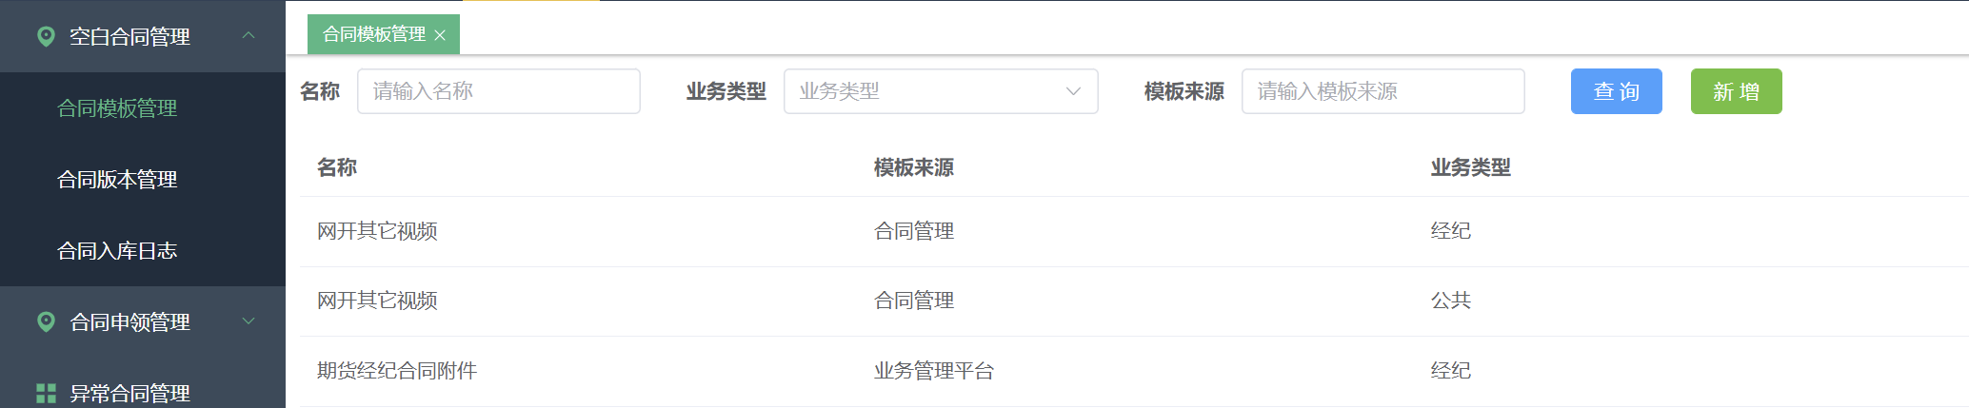
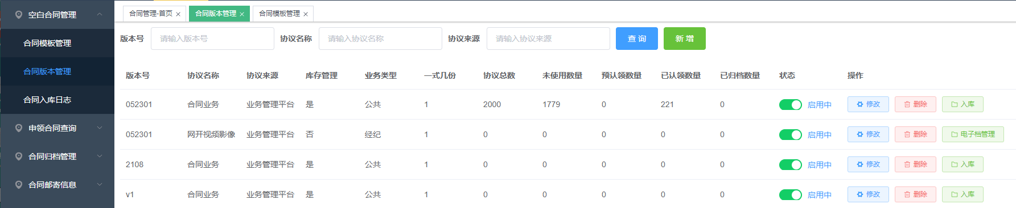

▌ 1. 空白合同管理
合同模板管理
合同版本管理
支持电子母版管理

Slide 6
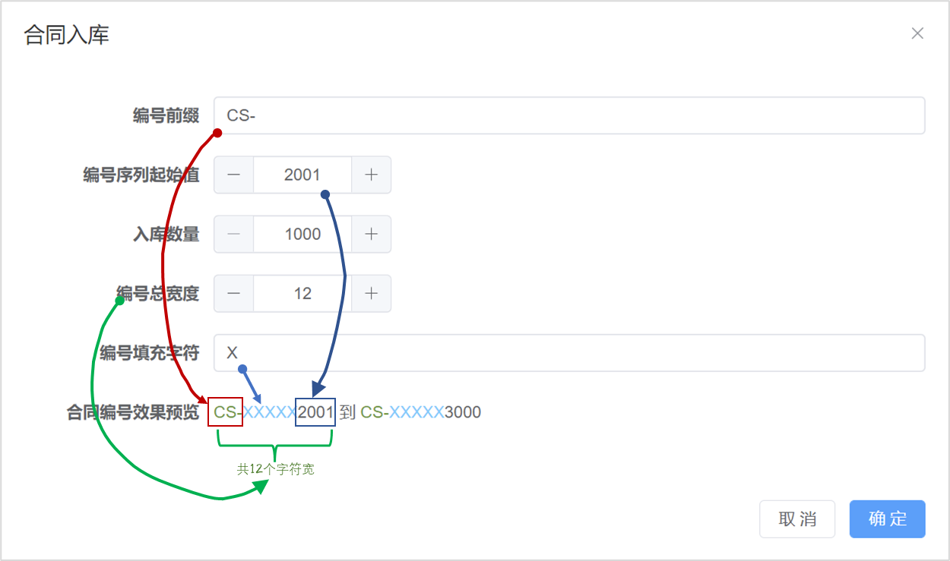
▌ 1. 空白合同管理
合同入库
区分有合同编号的正式合同和无合同编号的协议合同

Slide 7
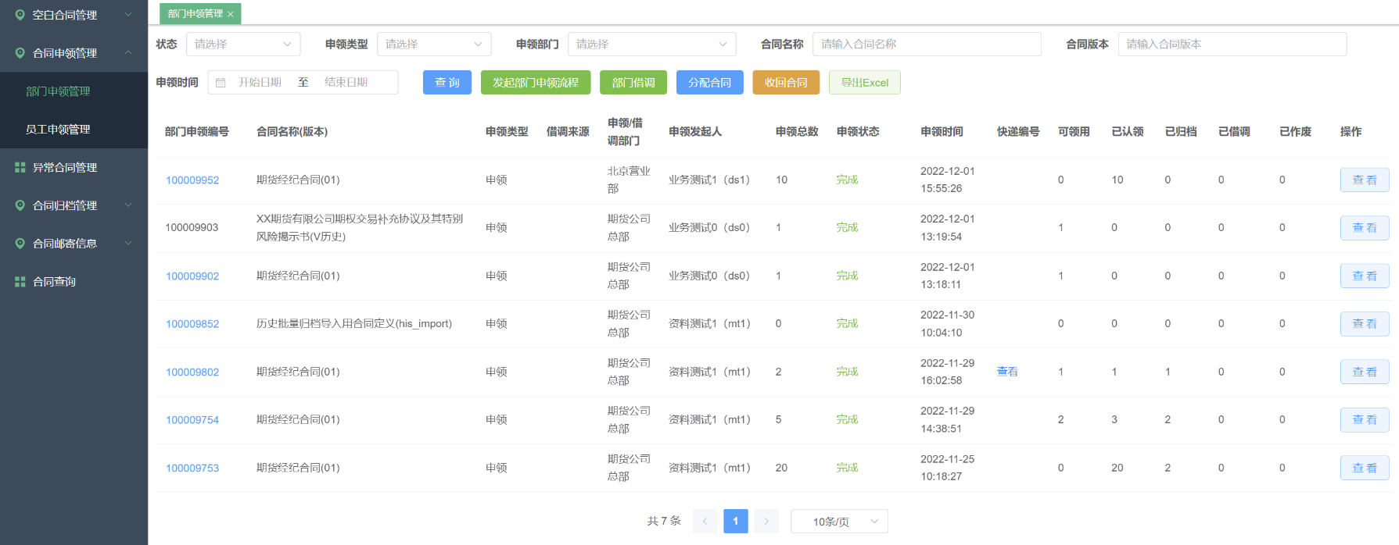
▌ 2. 合同申领和借调
部门
（部门间借调）
分配合同/
收回合同
个人申领/
返还合同
员工

Slide 8
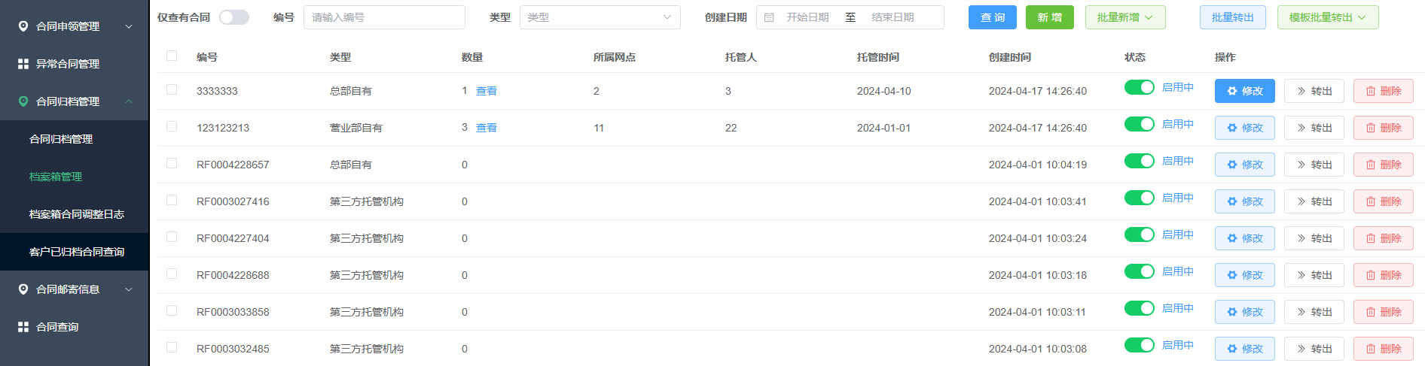
▌ 3. 合同归档管理
*档案箱管理：记录实物合同的存放地
*客户已归档合同查询：按个人权限查看每个客户账号下的归档合同列表

Slide 9
Thanks
本文档及其所含信息为机密材料，版权由德索信息公司拥有
本文档中的任何部分都不得以任何手段任何形式进行复制与传播
未经德索信息书面授权，不得将材料泄露给第三方
www.datasolution.com.cn

